Slide 1
Instruktion
’Ersättning för program hos Arbetsförmedlingen’ på Försäkringskassans hemsida

Slide 2
Ansök om ’ersättning för program hos Arbetsförmedlingen’ på Försäkringskassans hemsida
I denna manual visar vi hur du steg för steg ansöker om ersättning om du deltar i program hos Arbetsförmedlingen. Det är enkelt, men det finns några viktiga saker du behöver tänka på för att det ska bli rätt.

Slide 3
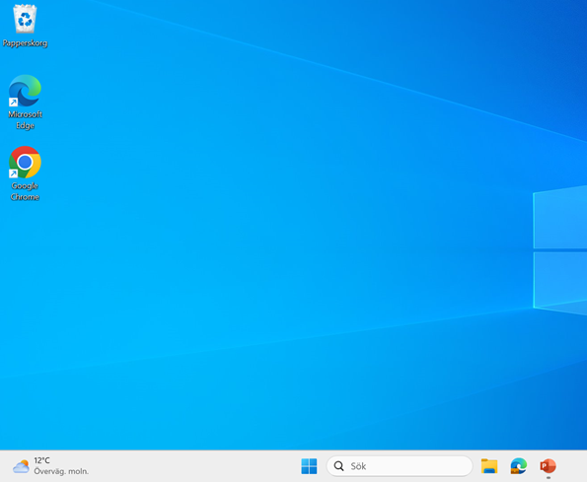
Öppna webbläsaren
1. Öppna en webbläsare, exempelvis Microsoft Edge eller Google Chrome.

Slide 4
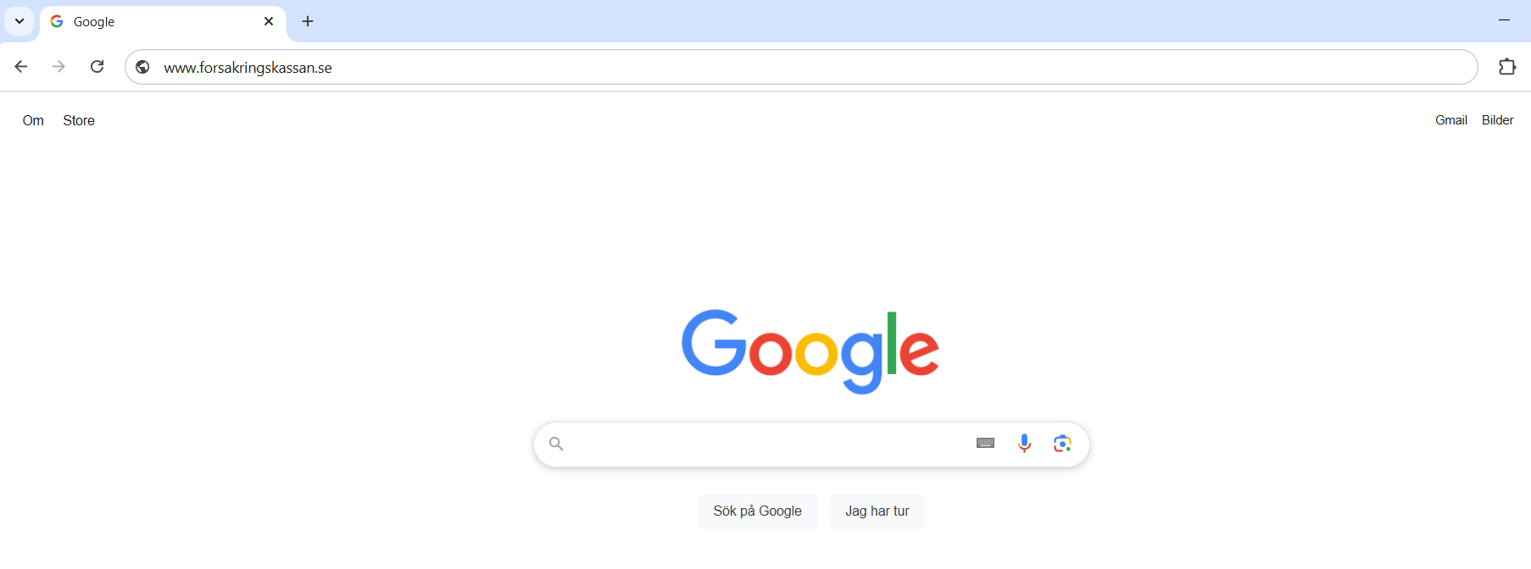
Fyll i webbadressen
2. Fyll i Försäkringskassans webbadress: www.forsakringskassan.se

Slide 5
Börja med att logga in

Slide 6
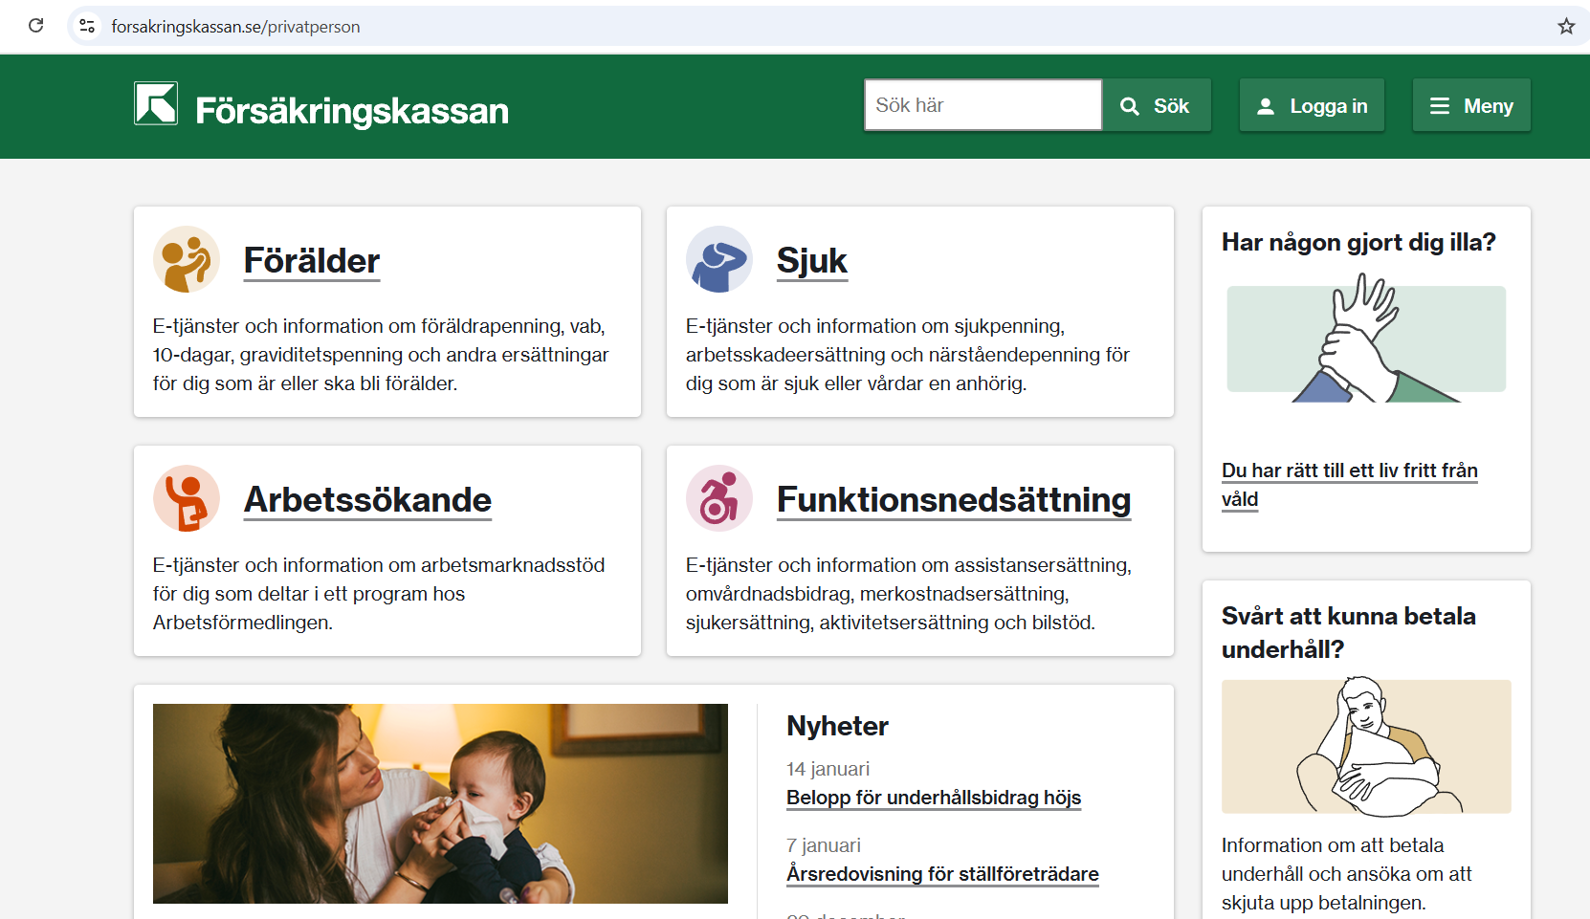
Logga in
3. Tryck på Logga in

Slide 7
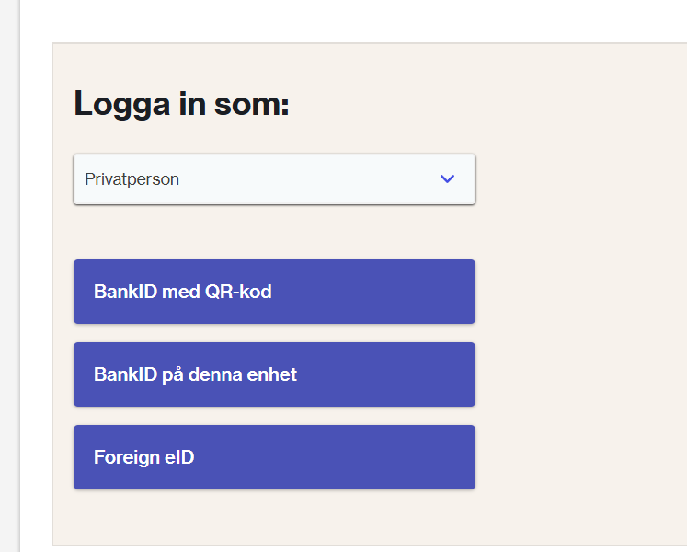
Logga in med bank-id
4. Välj logga in som Privatperson och tryck på Bank-id.

Slide 8
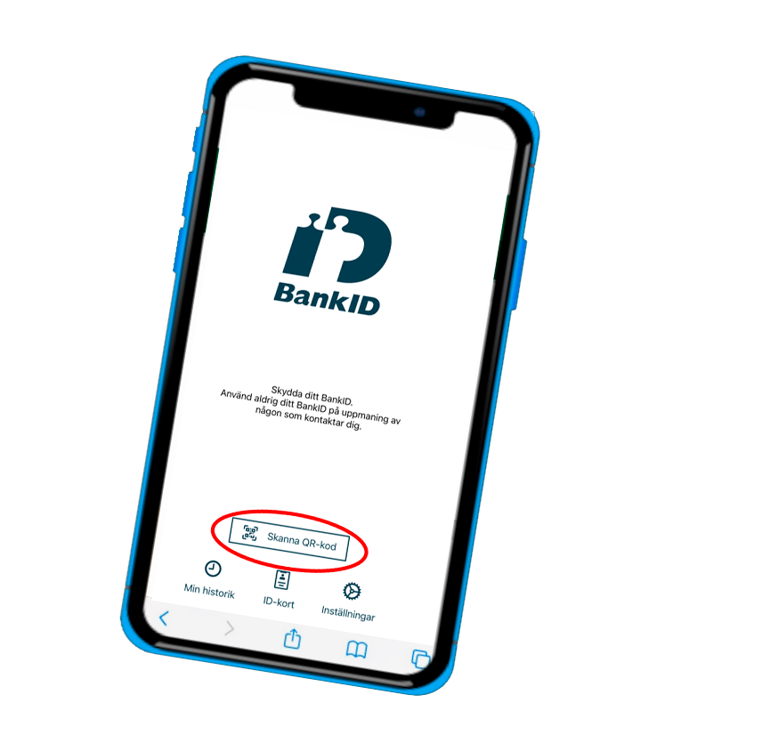
Skanna QR-kod
5. Om du vill logga in med mobilt bank-id klicka BankID med QR-kod på skärmen. Öppna sedan ditt mobila bank-id på telefonen och tryck Skanna QR-kod.

Slide 9
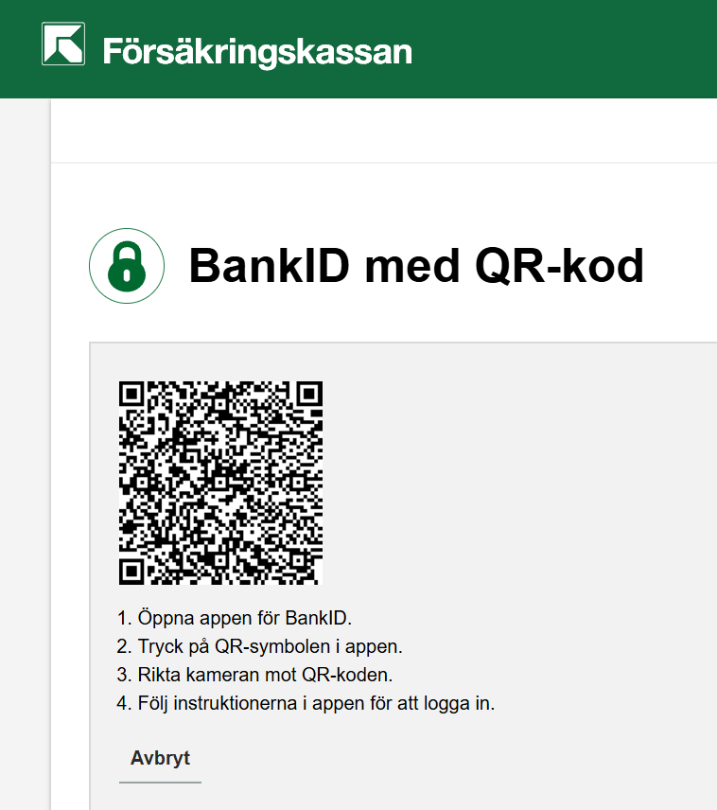
Håll telefonen mot QR-kod
6. Håll telefonen mot QR-koden, slå in din kod och bekräfta.

Slide 10
Instruktion hur du ansöker om ersättning

Slide 11
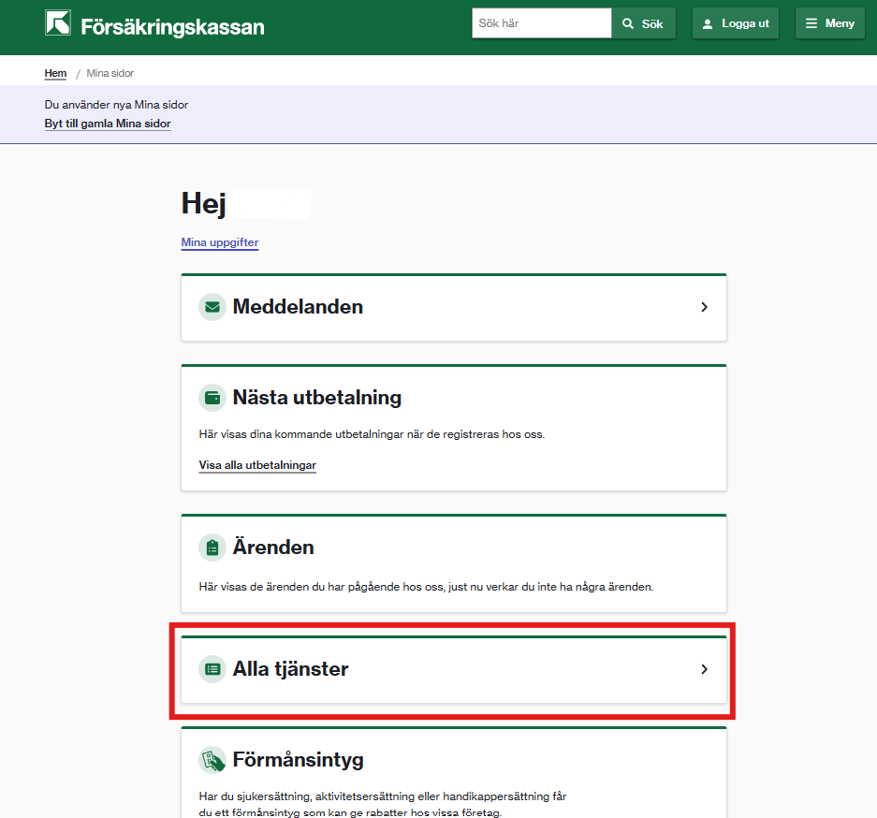
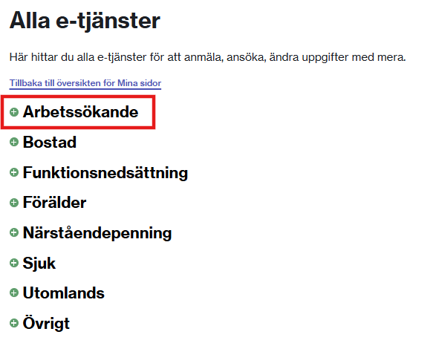
Hitta ansökan
7. Scrolla ner och klicka på Alla tjänster. Nästa klicka på Arbetssökande och då Ansök om ersättning för program hos Arbetsförmedlingen.

Slide 12
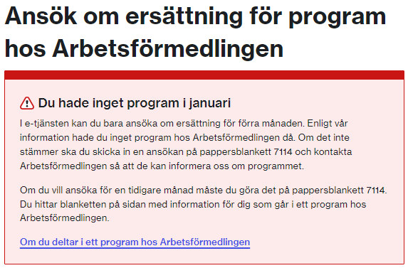
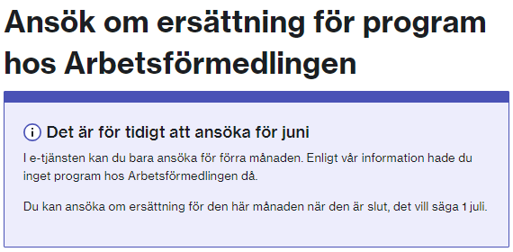
Viktig information
Inget program
Om du inte är registrerad på ett program hos Arbetsförmedlingen har du inte åtkomst till tjänsten. Du kommer då se detta meddelande:
För tidigt att ansöka
Du ansöker för föregående månad så du kan inte söka i förväg för samma månad som du befinner dig i. Om du försöker söka för tidigt får du detta meddelande:

Slide 13
Viktig information
Om du skickar din ansökan den 1-7:e dagen i månaden så kommer du få pengar samma månad. Om du skickar in ansökan efter den 7:e dagen i månaden kommer du få pengarna nästa månad istället.

Slide 14
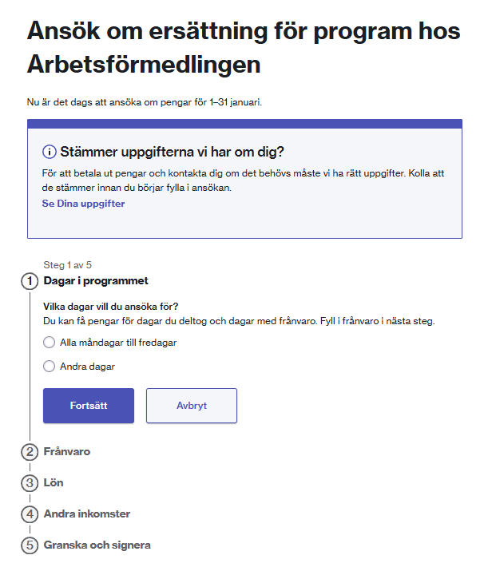
Om ansökan
När du har kommit in i ansökan ser du alla steg.
Du ska svara på frågorna vid varje steg/siffra. Du klickar på Fortsätt för att komma framåt. De steg som är gröna är klara och har en bock istället för en siffra.

Slide 15
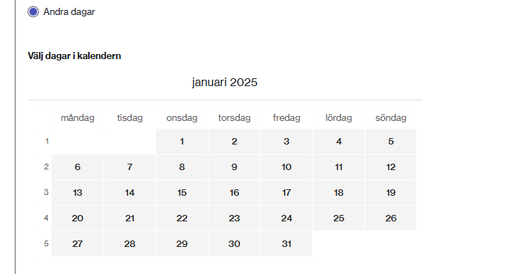
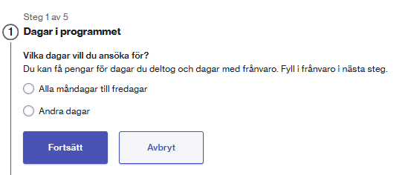
Dagar i programmet
8. Nu ska du välja vilka dagar du deltog i ett program. Om du väljer alla måndagar till fredagar så visas inga följdfrågor utan du fortsätter till nästa steg.
Om du istället väljer andra dagar visas en kalender där du ska markera dagarna.

Slide 16
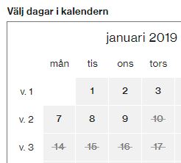
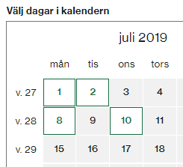
Dagar i programmet
Markera samtliga dagar som din ansökan ska gälla för. När du har markerat en dag ska den vara vit med grön linje runtom.
Om du inte har varit registrerad på ett program en hel månad, kommer du inte kunna välja dessa datum. De är då överstrukna.

Slide 17
Frånvaro
Du väljer sedan anledningen till att du varit frånvarande. Det kan ha varit att du varit sjuk, tog hand om ditt barn eller annat. Då ska du välja vilka dagar du var frånvarande från program. När du har valt dagarna klicka på Spara.
9. Om du har varit borta under en period kan du lägga till din frånvaro. Du klickar då på Ja, jag var borta en eller flera dagar. Klicka sedan på Lägg till frånvaro.

Slide 18
Frånvaro
Om du har lagt in frånvaro kommer du behöva svara på frågor om det alternativet som du har valt. Om du till exempel varit sjuk kommer du att få frågan om du anmält din första sjukdag till Arbetsförmedlingen och om du har ett sjukintyg.
Svara på frågorna och välja Spara.

Slide 19
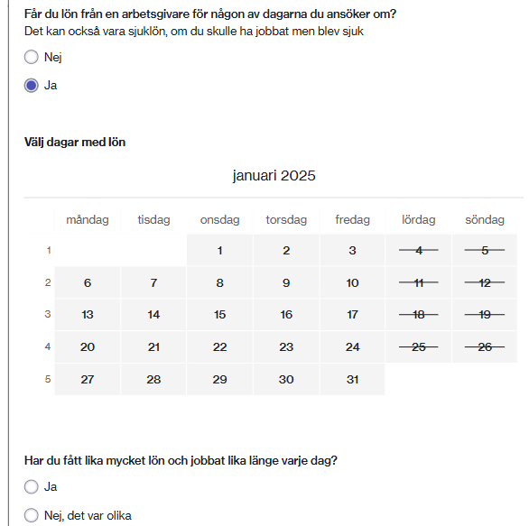
Lön
10. Om du svarar nej på frågan om lön kan du gå vidare i stegen genom att trycka på fortsätt.
Om du svarar Ja behöver du markera dagarna i en kalender och fylla i arbetstid och lön för de dagar du har markerat.

Slide 20
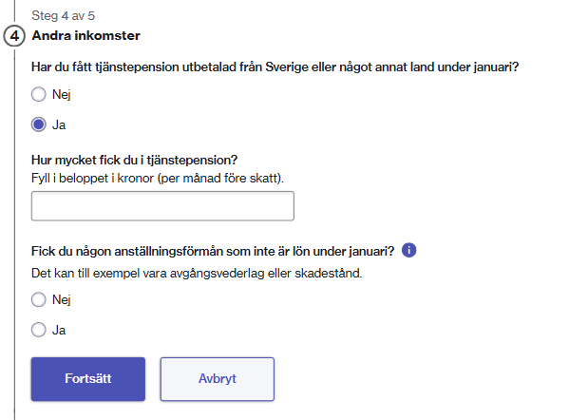
Andra inkomster
11. Om du svarar nej på frågan om andra inkomster kan du fortsätta till nästa steg.
Om du har andra inkomster får du svara på följdfrågor.

Slide 21
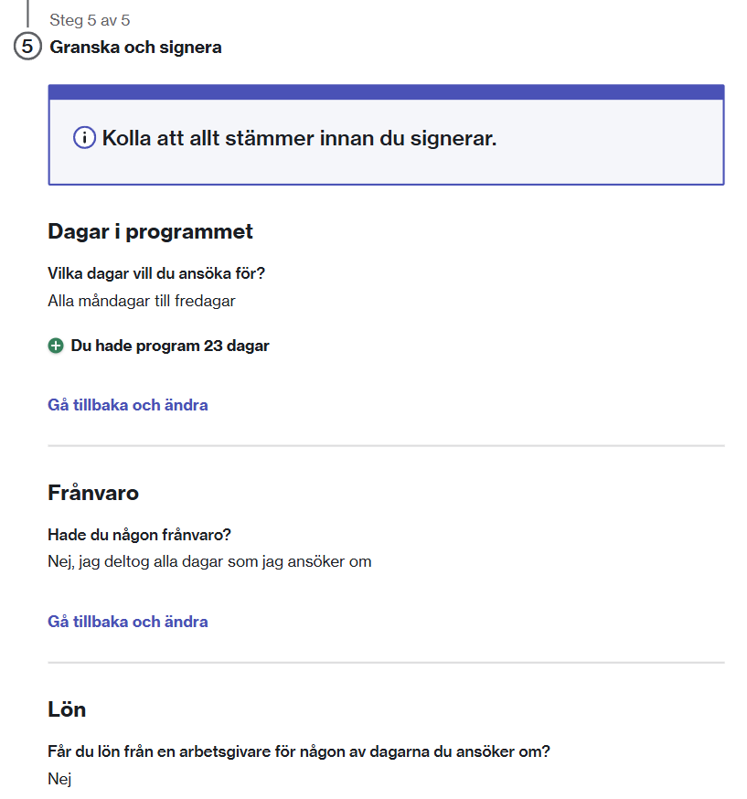
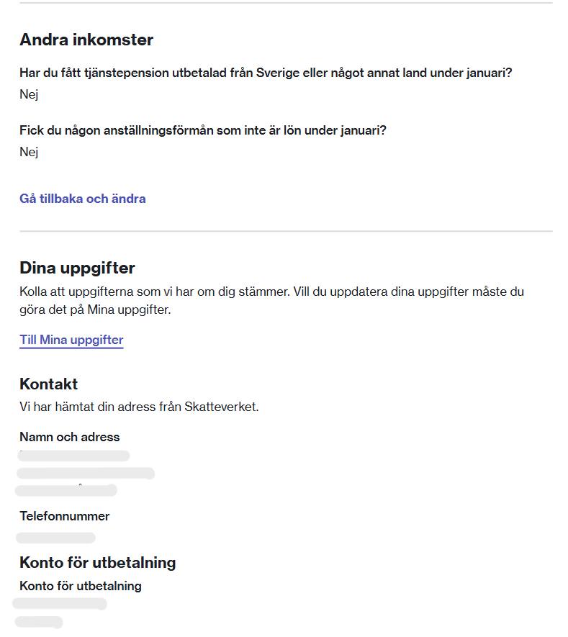
Granska ansökan
12. I detta sista steg har du en sammanfattning av det du fyllt i. Kontrollera att uppgifterna är rätt. Kontrollera även dina kontaktuppgifter.
Klicka på Signera om allt stämmer.

Slide 22
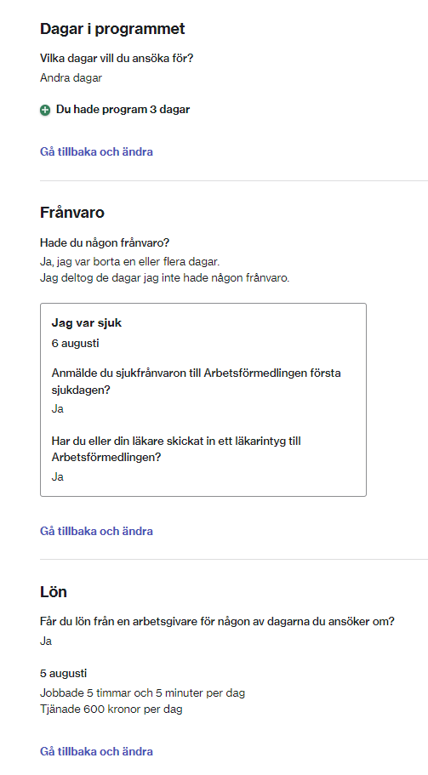
Göra ändringar
13. Du kan göra ändringar om uppgifterna är fel. Klicka på Gå tillbaka och ändra där du vill ändra.
När ändringen är gjord ska du klicka dig igenom alla stegen igen för att komma tillbaka till granskningen igen.

Slide 23
Signera ansökan
14. Om alla uppgifter i din ansökan stämmer ska du signera den. Se till att sätta kryss i rutan vid Underskrift.
Klicka på Signera för att skicka in din ansökan.

Slide 24
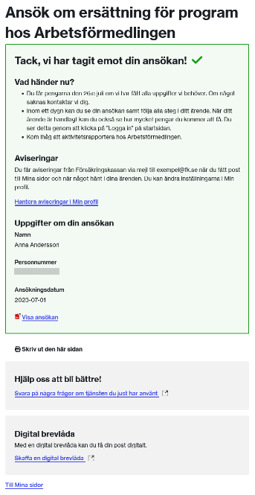
Kvittens
Kvittens innebär att din ansökan har skickats. Här får du information om vad som kommer hända och en kopia av din ansökan.

